Slide 1
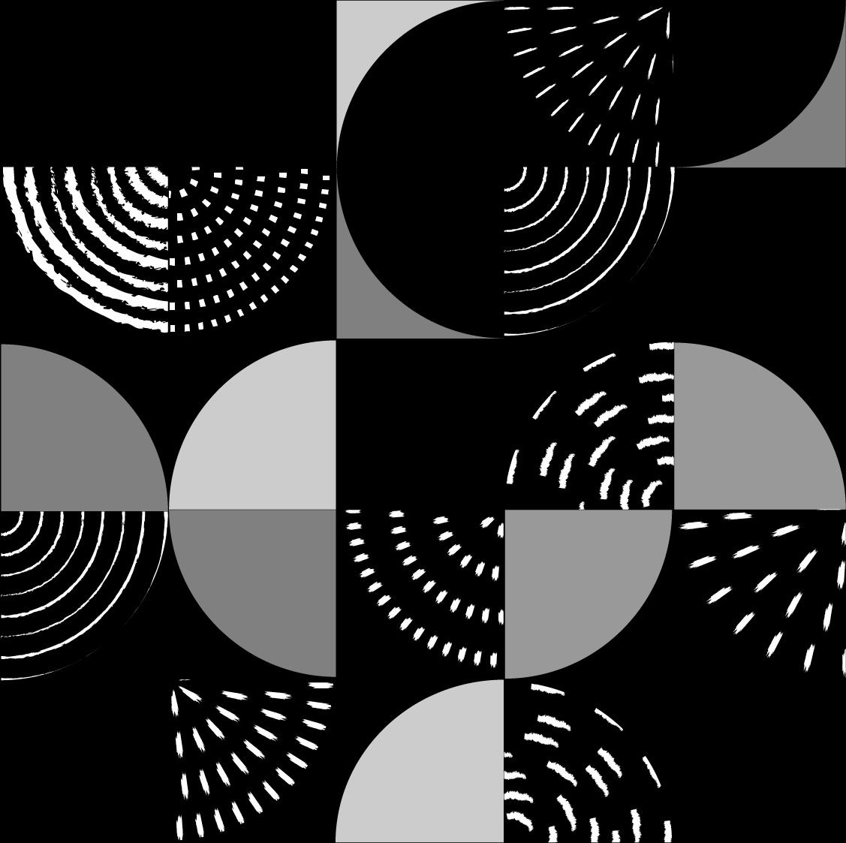





A-R-T-S
Arbeidsmetode i medieteknikk og intuisjon
1. Analyze
2. Reconstruct
3. tweak
4. Sculpt

Slide 2
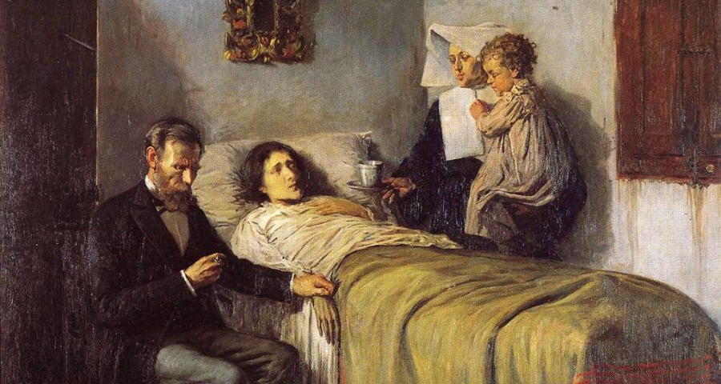
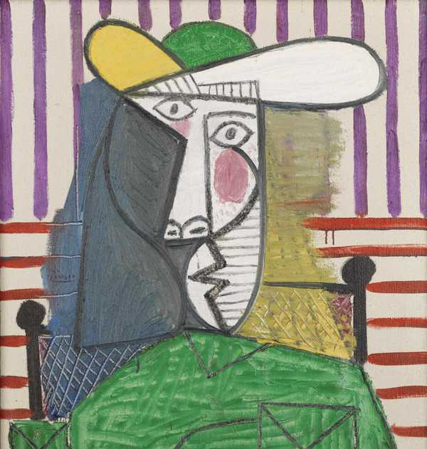
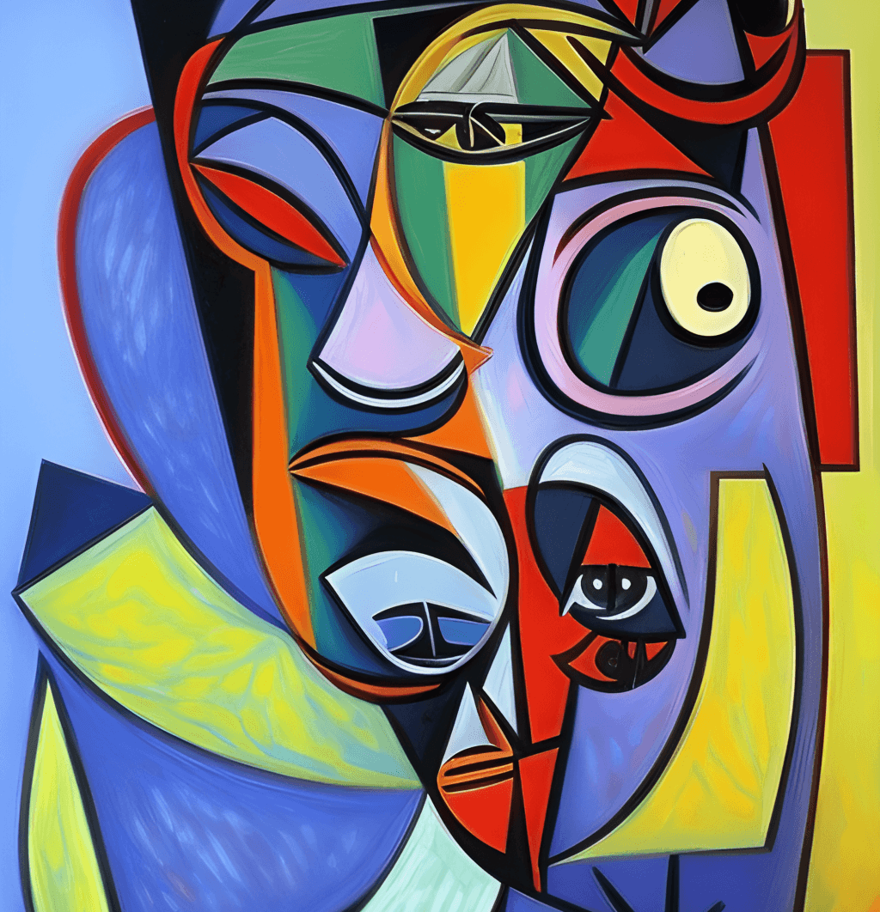
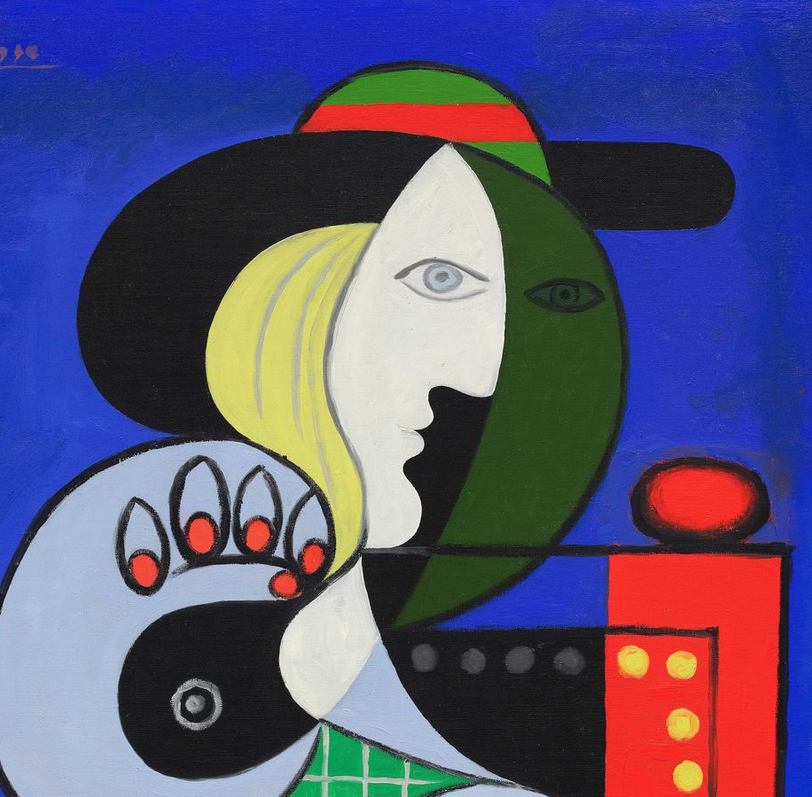
Notes:
Det første bildet er slik Picasso malte i sine yngre dager
De andre er verk han lagde senere, som er det som er mest kjent
Før han kunne vært unik måtte han lære hva konvensjonene var, og teknikkene som må brukes

Slide 3

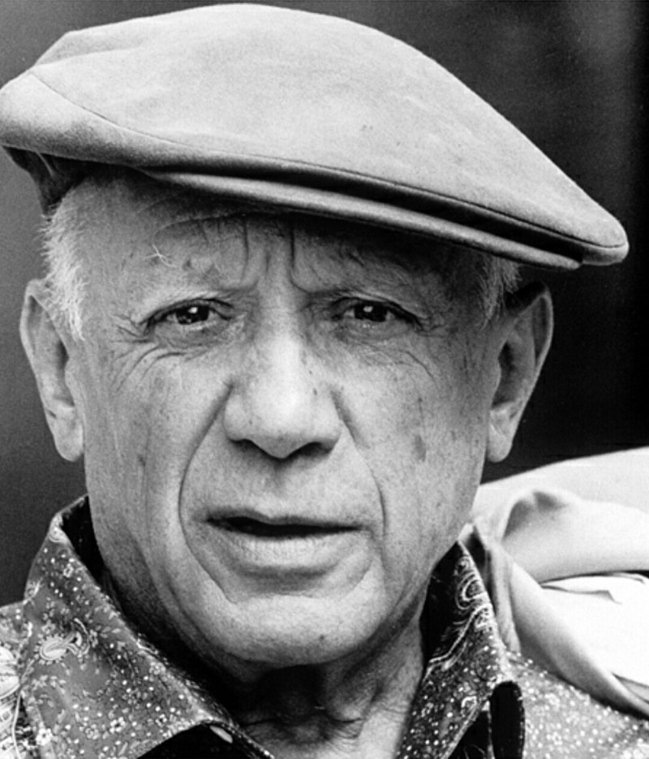
«Good artists borrow…
great artists steal»
- Pablo Picasso

Slide 4

Dere må erfare å gjenskape noe profesjonelt før dere kan skape noe profesjonelt selv.

Slide 5
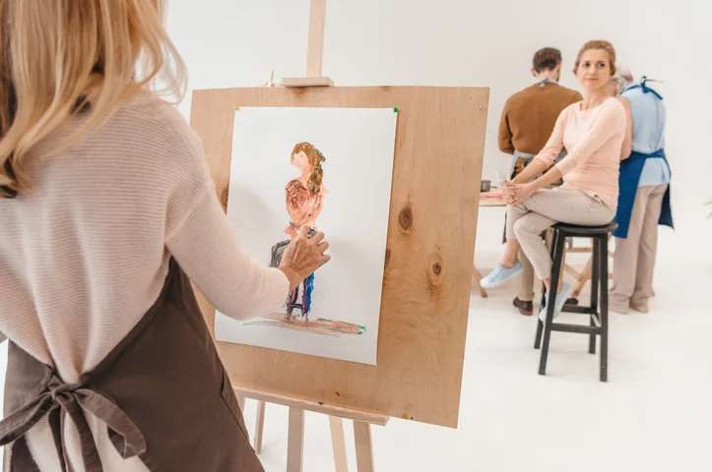

Slide 6


1. Analyze
2. Reconstruct
3. tweak
4. Sculpt

Slide 7

Analyse
Analyser
Sterk kontrastfarge på rundt bakgrunns-ramme
Logo
Hvit ramme
Foto
Ramme, variert tykkelse på linje
Foto
Italic tekst
Quote
Brødtekst
Sort tekst, hvit bakgrunn i rammen
Fargevariasjon

Slide 8

IKKE
COPY- PASTE

Slide 9
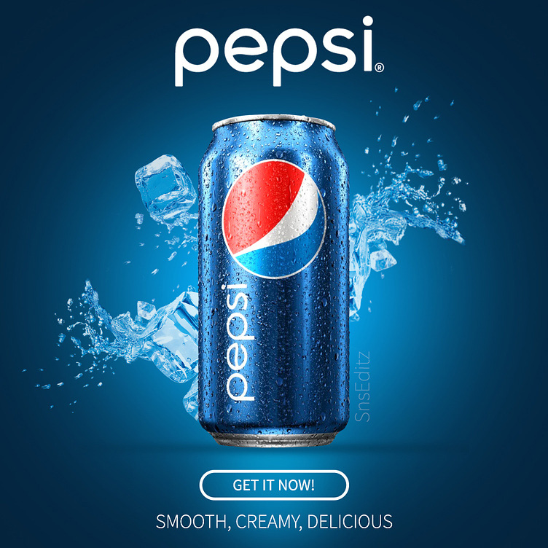
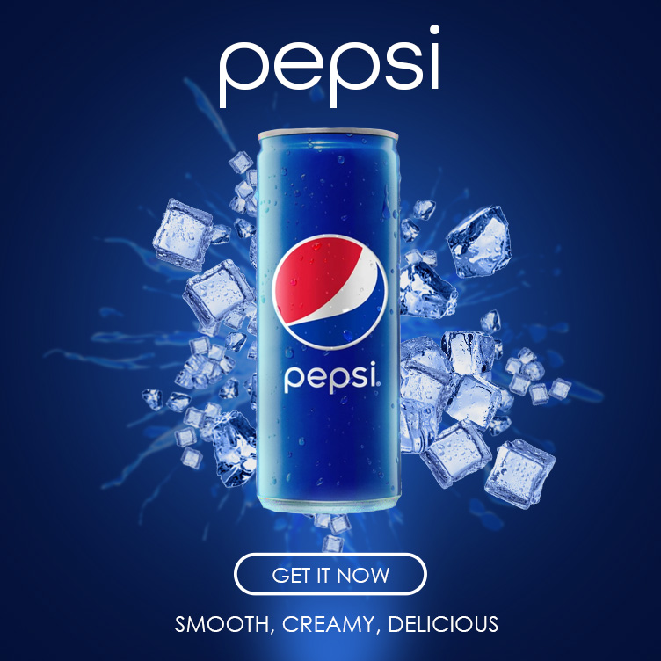
Hva har jeg lært? Photoshop
Masker
Gradient & Tekstur
Hente stock images
Blur filter
Opacity
Generative fill / AI
Skygger og highlights
Typografi
Adobe fonts
Komposisjon
Rammer
Fargekontrast & Fargemetning

Slide 10
Man går utenfor sin komfortsone lærer noe nytt
Det fører til nye erfaringer som utvider din egen verktøykasse
Fjerner kreativitet (som ofte er ustabilt) fra læreringen
Men hva med å være unik?
Man må kjenne til reglene for å bryte dem

Slide 12
Produksjonsmetode
Finn noe du ønsker å reprodusere
Gjenskap det så likt som mulig
Juster og eksperimenter med det du har laget
Lag noe nytt fra bunnen av med teknikkene du har lært å bruke
Mål for dagene
1. Analyze
2. Reconstruct
3. tweak
4. Sculpt

Slide 13
Oppgave 1 – Vi gjør denne sammen
Vi skal lære å bruke Photoshop, så vi følger ARTS metoden (steg 1-2) for å rekonstruere denne reklamen
Last ned prosjektfilene fra Canvas emnet:
-> Adobe-verktøy
-> Photoshop Intro
-> Prosjektfiler til oppgave 1
Åpne Photoshop

